Slide 1


C1
必修 · 5节
AI⼯具与核⼼概念
从零建立对AI的完整认知
讲师：陈放

Slide 2

CHAPTER 3
我们应该怎么学习AI呢？
从OpenClaw说起

Slide 3
先问你一个问题
OpenCSG / C1-4
如果让你做一个AI助手，能自动处理微信消息、查数据库、还能调用飞书机器人——
你该从哪开始？

Slide 4
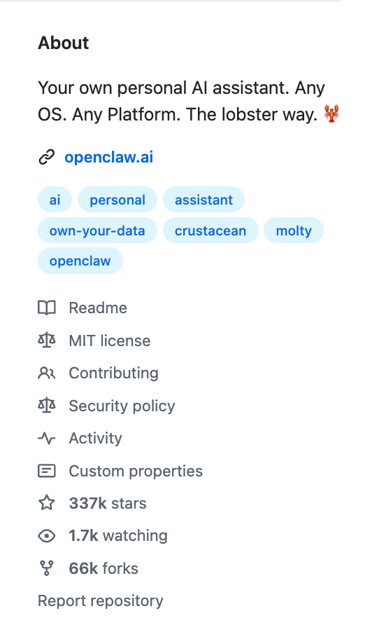
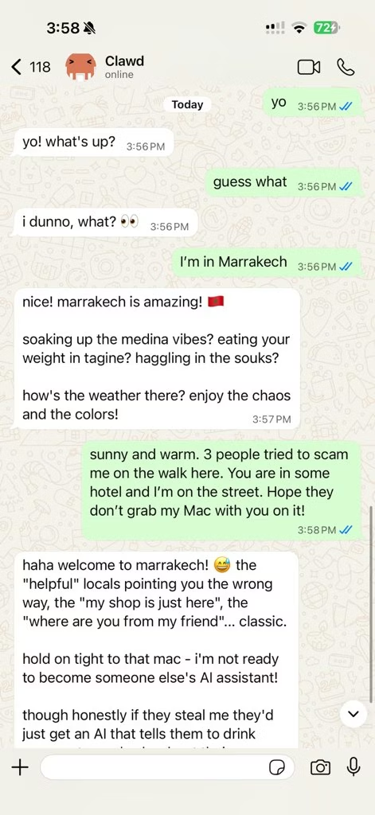
OpenClaw是什么？
🦞
01
OpenClaw是一个AI Agent运行框架
02
它能让AI真正"动手"操作你的工具
03
核心理念：把复杂系统简化成AI能理解和调用的"技能"

Slide 5

OpenClaw的核心理念：四层架构
模型层 LLM
AI的大脑
网关层 Gateway
连接外部世界
Pi Agent层
协调与决策中心
技能层 Skills
AI能执行的具体任务
理解这个分层，你就理解了学习AI的正确顺序

Slide 6
第一层：模型层——先学会"说话"
对应学习阶段一：学会用
模型是AI的"大脑"，负责理解意图和生成内容
主流大模型：
🧠
Minimax
Claude
Kimi
GPT
Claude
学习AI，首先要会用这些大模型

Slide 7
第二层：网关层——学会连接外部世界
对应学习阶段二：学会连
网关让AI能调用外部工具和服务
企业微信 · 飞书 · 钉钉 · 数据库 · API接口
🔌
类比：MCP就是AI的"USB-C接口"，统一标准，即插即用

Slide 8
第三层：Pi Agent——学会编排工作流
对应学习阶段三：学会搭
Pi Agent是协调者，负责理解意图、拆解任务、调度技能
示例："帮我整理会议纪要并发邮件"
🤖
🎙️ 听录音 → 📝 提取要点 → ✉️ 生成邮件 → 📤 发送

Slide 9
第四层：技能层——学会封装能力
对应学习阶段四：学会建
技能是可复用的能力模块
就像乐高积木，拼起来就是完整应用
🧩
📦 查订单
📧 发邮件
🎨 生成海报
封装能力才能产生复利：一次开发，多次收益

Slide 10
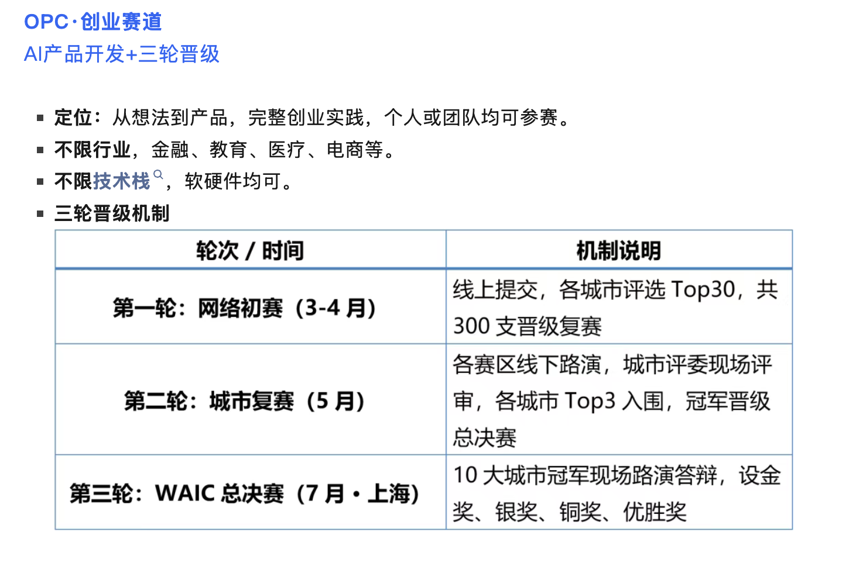
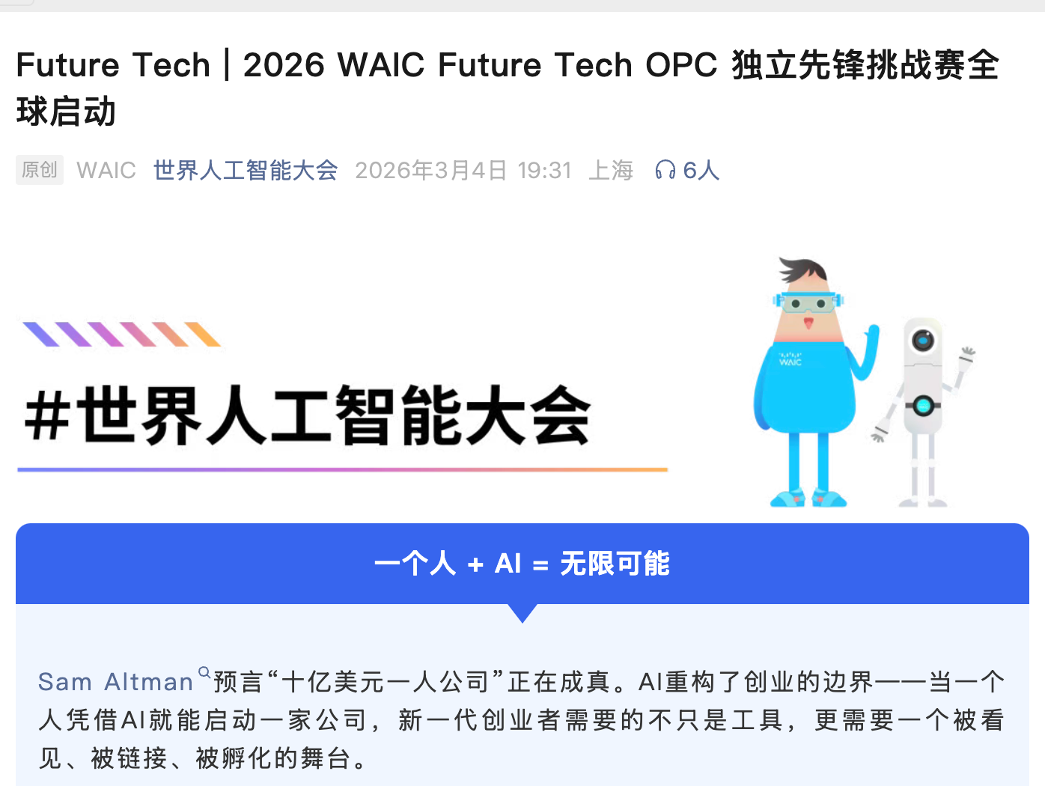
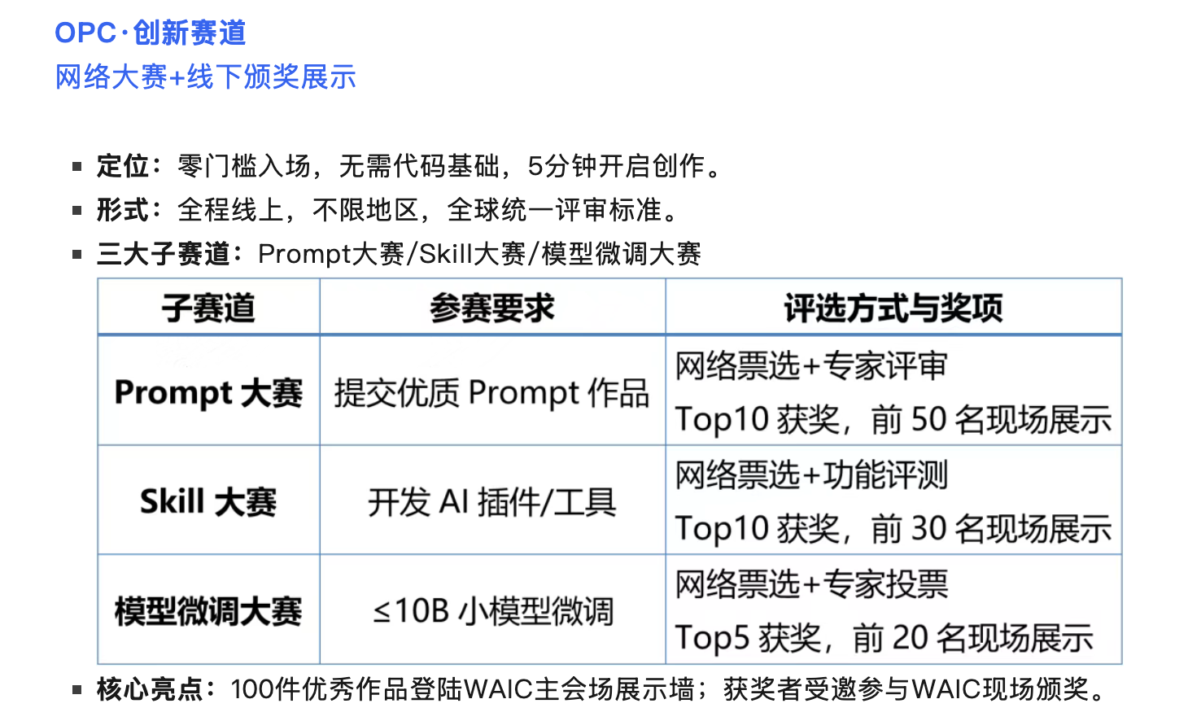
世界人工智能大会（WAIC）的官方黑客松

Slide 11
从OpenClaw和WAIC学到的三个关键认知
1
2
3
▶️
🔌
📦
先从用起来开始
连接比模型更重要
封装能力才能复利
别纠结原理
先用，在实战中理解
能把AI接入业务场景
比选什么模型更关键
把经验变成可复用技能
一次开发，多次收益

Slide 12
好，问题来了——
你应该怎么学？

Slide 13
01 永远不要冲第一波
每天都有新产品、新技术冒出来，都说自己是"现象级"、"颠覆性"
新产品刚出时问题多、说法纷纭，测试后往往发现也就那么回事
等1-2周，甚至1个月后还在讨论的产品，才值得学
时间是最好的过滤器，能活过一个月还保持热度的产品才是真需求

Slide 14
02 对AI产品，像渣男一样没有忠诚度
AI变化太快，过几周就会有新的替代品出现
踩过的坑：买了Cursor → 限制Claude 3.5 → 又买Claude Code → 又买全家桶
沉没成本心态，是学AI路上最大的敌人
哪个好用用哪个，随时准备切换，不要死磕已付费的工具

Slide 15
03 多看普通博主，少问资深程序员
最不欢迎AI的往往是程序员："手写代码比AI写的好"
普通人因不了解技术细节，对新技术有更好的接受度
部分视频号博主（清华美院李一舟等）说起AI应用比大部分程序员清楚
关键看态度：拥抱变化的人，才能教你怎么用好AI

Slide 16
04 说再多，不如动起来
学习资源推荐
避坑两忌
博主：通向AGI之路、秋芝2046、李一舟
进阶：Andrew Ng 的AI课程
工具：腾讯IMA、豆包、Cursor、NotebookLM、Claude Code、Manus
理论：李飞飞《Agent AI》论文
完美主义 - 等完全搞懂了再用，永远等不到那天
沉没成本 - 花钱买了工具就死磕，浪费时间
正确姿势
快速试错 · 随时切换 · 跟着大流走
AI不是看会的，是用会的

Slide 17
你真的学好AI了吗
你觉得你在哪个阶段？
————————————

Slide 18
AI学习的5个阶段（对应四层架构）
Lv.1 使用者
会用模型（模型层）
Lv.2 连接者
会接工具（网关层）
Lv.3 构建者
会搭工作流（Pi Agent层）
Lv.4 开发者
会封装技能（技能层）
Lv.5 架构师
会设计系统（四层融会贯通）

Slide 19
具体怎么开始？30天行动计划
🚩
🚩
🚩
🏆
Week 1
Week 2
Week 3
Week 4
学会Prompt基础
掌握核心概念
学会接业务
实战应用
选修深化
按角色选课
完成
毕业项目
C1 + C2
C3 + C4
C5/C6/C7 选1-2
综合实战

Slide 20
"先学会用，
再学会建，
最后学会架构"
用
建
架构

Slide 21
课后任务：画一张"AI能力进阶画布"
任务说明：
用一张表格规划你的AI学习路径
1. 评估你的当前能力等级
2. 设定你的目标等级
3. 列出具体的行动计划
画布模板
当前能力
目标能力
行动计划
只会聊天 Lv.1
Lv.2
完成C2作业
...
...
...
...
...
...
...
...
...

Slide 22
预告：从OpenClaw到CSGHub
模型从哪来？
📦
🤖
🦞
→
→
CSGHub
AgenticHub
OpenClaw
下节课讲完整技术栈

